Slide 1
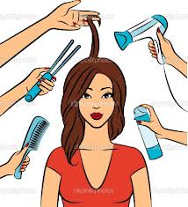
Kirpėja

Slide 2
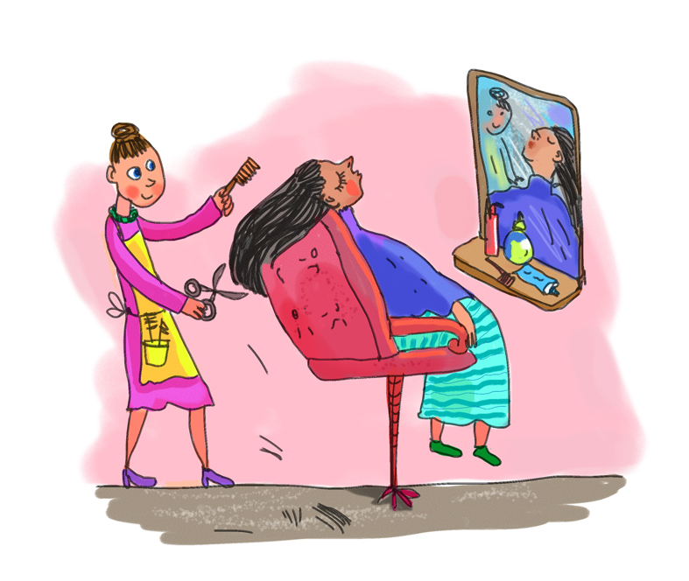
Kirpėja-
Tai labai atsakinga profesija. Vyrų ir moterų kirpėjui būtinos šios asmeninės savybės: kūrybiniai gebėjimai, paslaugumas, kantrumas, švelnumas, dėmesingumas, tvarkingumas, maloni išvaizda, ištvermė. Vyrų ir moterų kirpėjo darbą sunku dirbti lėtos reakcijos, pažeisto stuburo, alergiškiems ar silpnos sveikatos žmonėms. Kirpėjas aptarnauja įvairaus amžiaus klientus, pataria ir paaiškina, kaip prižiūrėti plaukus, kurias priemones naudoti plaukams. Priderina plaukų spalvą ir šukuoseną prie žmogaus veido, dažo ir kerpa, garbanoja plaukus, formuoja šukuosenas. Prireikus atlieka nesudėtingą manikiurą ar makiažą.

Slide 3
Vyrų ir moterų kirpėjas dirba privačiose ir viešosiose kirpyklose, salonuose. Naudojasi įvairiais cheminiais kosmetikos preparatais, plaukų priežiūros, makiažo, manikiūro įrankiais ir prietaisais.

Slide 4
Padarė Akvilė Galkutė

